Slide 1

Optymalizacja zapytań w SQL Server
Roman Czarko-Wasiutycz
roman.czarko@gmail.com

Slide 2



Roman Czarko-Wasiutycz
Od kilkunastu lat zbieram doświadczenia związane z technologiami Microsoftu. Począwszy od developera C++, PHP, C#, administratora SharePoint poprzez administrację bazami Microsoft SQL Server na projektowaniu i rozwijaniu dużych hurtowni danych kończąc.
Posiadacz tytułów: MCTS, MCSA: SQL Server 2012, MCSE: BI oraz MCSE: Data Management and Analytics
Członek Zarządu Stowarzyszenia Użytkowników SQL Server PLSSUG
Wolontariusz oraz współorganizator konferencji SQLDay 2013-2016, SQLDay Lite, SQLSaturday i innych.
Lider Wrocławskiego oddziału Stowarzyszenia PLSSUG
Prywatnie fan gier komputerowych :)

Slide 3


Agenda
Indeksy
Proces wykonania i operatory
Demo
Narzędzia

Slide 4
Indeksy
Jak działają indeksy
Gdzie w indeksie są dane?
Z czym wiąże się zbyt duża liczba indeksów
Indeksy w OLTP i DWH
Jak typować kolumny do indeksowania

Slide 5
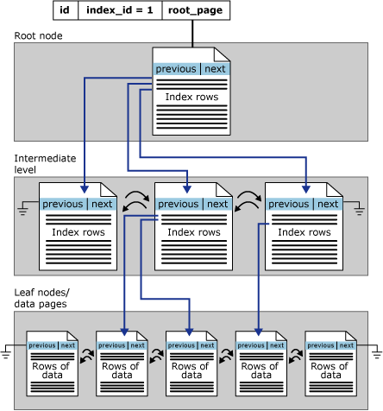
CREATE CLUSTERED INDEX [CX_Id] ON [dbo].[Acount] ([Id] ASC)
CREATE NONCLUSTERED INDEX [IX_accountNumber_bankName] ON [dbo].[Account]
( [accountNumber] ASC, [bankSymbol] ASC ) INCLUDE ( [bankName]);
8K
CI / NCI
8K
8K
8K
DANE W CI !
8K
8K
8K
8K
8K

Slide 6
Indeksy – jak typować kolumny
Jak będzie wyglądał dostęp do danych, jak wstawianie nowych wierszy?
Używane w klauzulach WHERE, JOIN, ORDER BY, GROUP BY – zwróć uwagę na SELECT
Dane unikalne lub z dużą różnorodnością
Dane w kolumnie są sekwencyjne (Clustered!)
Stałe, niezmienne dane w kolumnie indeksowanej
Małe typy danych
Ilość indeksów dostosuj do charakteru tabeli

Slide 7
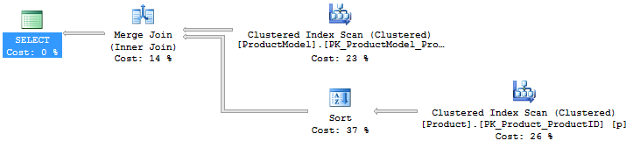
Proces wykonania
Operatory budujące drzewo wykonania
Żądania nowych danych płyną w „dół i prawo” drzewa od pierwszego elementu
Dane w odpowiedzi na żądania płyną w „górę i w lewo”
Podstawowe metody komunikacji pomiędzy operatorami: Init, GetNext, Close
Notes:
https://msdn.microsoft.com/en-us/library/ms191158.aspx

Slide 8
Operatory – na co zwrócić uwagę?
Operatory alokujące pamięć – alokują pamięć na podstawie statystyk przed wykonaniem zapytania – np. sort, hash aggregate, and hash join
Operatory blokujące – muszą odczytać wszystkie wiersze, żeby przekazać rezultat dalej np. sort, count, min, max…
Operatory nie blokujące – po odczytaniu i przetworzeniu wiersza przekazują wynik działania dalej np. compute scalar
Notes:
https://blogs.msdn.microsoft.com/craigfr/2006/06/19/properties-of-iterators/

Slide 9

DEMO

Slide 10
PLSSUG
Polish SQL Server User Group
http://plssug.org.pl
http://meetup.com/PLSSUG
http://youtube.com/PLSSUG

Slide 11

Jeśli masz pytanie to jest dobry czas, żeby je zadać ☺

Slide 12
Źródła
https://technet.microsoft.com/en-us/library/ms187373(v=sql.105).aspx
https://www.youtube.com/watch?v=GSZPvF2u6WY
https://www.youtube.com/watch?v=lxdDg2F0hfs
https://sqlperformance.com/2012/07/t-sql-queries/running-totals
https://technet.microsoft.com/en-us/library/2007.11.sqlquery.aspx
https://technet.microsoft.com/en-us/library/bb510478(v=sql.105).aspx

Slide 13
Dziękuję za uwagę ☺
Notes:
Abstrakt:
Wielokrotnie podczas pracy z SQLServer spotykamy się z zapytaniami, które na pierwszy rzut oka wyglądają całkiem niewinnie. Niestety ich wydajność często jest mocno niezadowalająca. Na sesji przypomnę kilka rzeczy o indeksach i dostępie do danych, zapoznamy się z przykładami zapytań oraz pomyślimy jak możemy je zmodyfikować, aby otrzymać wyniki szybciej i mniejszym kosztem. Oprócz tego poruszymy temat strategii indeksowania - co i w jaki sposób warto indeksować, żeby poprawić wydajność a jednocześnie jak najmniej z tej wydajności stracić przy wstawianiu danych.

